Slide 1

HOPS-kysely
Digiprojekti
Ryhmä APdigi:
Pirjo Ungert,
Andreas Arnici

Slide 2
Kovakoodatun lomakkeen muodostaminen
Tekstikysymysten hakeminen ohtu-vastinryhmän palvelimelta
1.sprint
Dynaamisen lomakkeen muodostaminen
Loimme pohjan kyselylomakkeelle.
Saimme luotua dynaamisen lomakkeen.
Onnistuimme hakemaan tekstikysymykset palvelimelta lomakkeeseen.
Google Analytics
Yhdistimme lomakkeen sivuston analytiikkaseurantaan.

Slide 3
Dynaamisen lomakkeen kehittäminen
Dynaamisen lomakkeen ulkoasu
2.sprint
Jatkoimme lomakkeemme kehittämistä.
Aloimme luomaan lomakkeemme
ulkoasua ja viimeistelimme sen.
Tekemättömät:
Monivalintakysymysten hakeminen ja tuominen ohtu-vastinryhmän palvelimelta.
Tekstimuotoisten vastauksien lähettäminen ohtu-vastinryhmän palvelimelle.

Slide 4
Kyselylomakkeen viimeistely
Firebase
3.sprint
Loimme tietokannan, johon vastaukset lähetettiin ja niitä pystyi tarkastalemaan.
Viimeistelimme lomakkeemme lopullisen version ja mm. visuaalisen ilmeen.
Tekemättömät:
Datan visualisoiminen kyselyn vastauksista.
Vastausten tallentaminen ja tarkastelu ohtun-palvelimelta.
Monivalintakysymysten toimiminen.

Slide 5
JSON
[{"qid":1,"title":"Minkä vuoden opiskelija olet?","type":"","answer":null}, {"qid":2,"title":"Mihin profiiliin olet suuntautumassa/suuntautunut?","type":"","answer":null}, {"qid":3,"title":"Miten mielestäsi HOPS:iin perehdytettiin opintojen alussa?","type":"","answer":null}, {"qid":4,"title":"Minkälaisia ongelmia olet kohdannut opintojen edetessä HOPS:iin liittyen?","type":"","answer":null}, {"qid":5,"title":"Minkälaisia ominaisuuksia HOPS:in luomiseen voitaisiin lisätä?","type":"","answer":null}]
JSON-data kysymysten hakemiseen

Slide 6
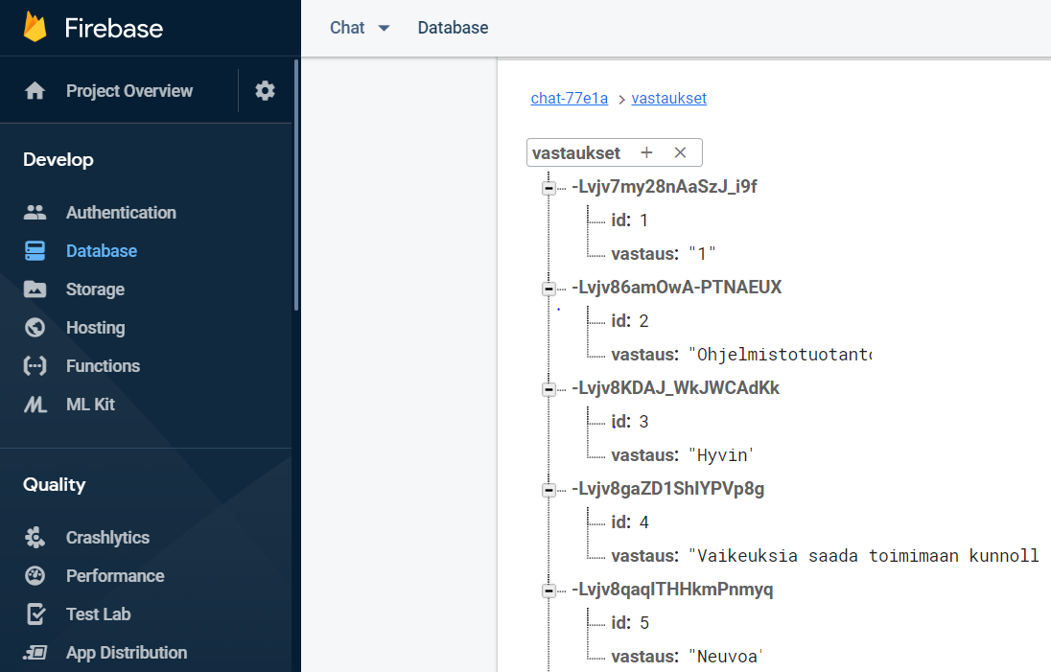
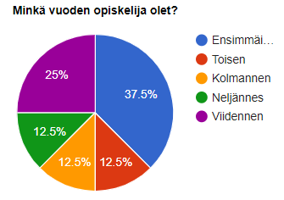
Linkki toimivaan kyselylomakkeeseen
HOPS-kysely
Tietokanta
Staattinen lomake
Suunnitelma tiedon esittämiseen
Google Charts:in ja Mockyn avulla

Slide 7
Kiitos!

